Slide 1

REPORT
基于MTCNN与轻量化网络的人脸识别系统
黄嘉欣 白骁凯 夏宇航
2022. 6.10
10
June
Notes:
大家好，我们小组此次展示的题目是基于MTCNN与轻量化网络的人脸识别系统。

Slide 2
01
02
03
人脸检测
人脸识别
前后端构建
FRONT-END
&
BACK-END
FACE DETECTION
FACE RECOGNITION
目录
CONTENTS
Notes:
此次展示，我们将从人脸检测、人脸识别、前后端构建三个方面来讲述系统的组成。

Slide 3
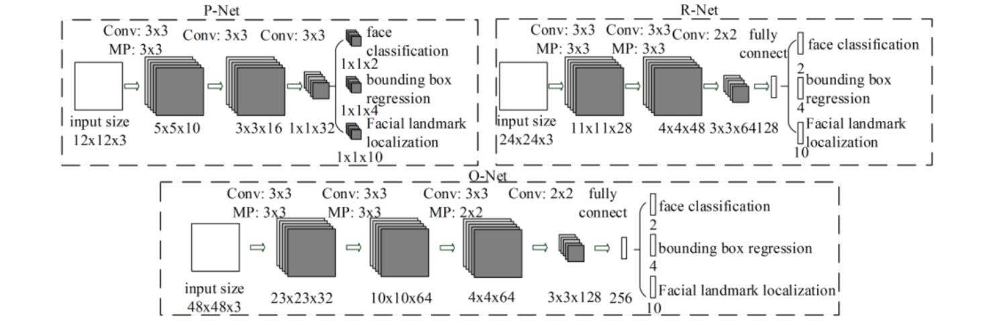
1
人脸检测
a. MTCNN
P-Net：对图像进行初步的人脸检测，将所有可能的人脸全部筛选进来，并给出人脸框和关键点的位置
R-Net：通过边框回归和非极大值抑制来优化窗口位置
O-Net：识别面部区域， 特别是五个面部关键点的位置
Notes:
首先是人脸检测部分。我们的人脸检测模块采用了老师提供的训练好的MTCNN模型，其分为P-Net、R-Net以及O-Net三个网络，其中，P-Net对图像进行初步人脸检测，找出其中所有可能的人脸位置；R-Net会通过边框回归微调窗口位置，同时使用非极大值抑制滤去误差较大的人脸框；最后，O-Net将识别面部区域，给出五个面部关键点的位置。

Slide 4
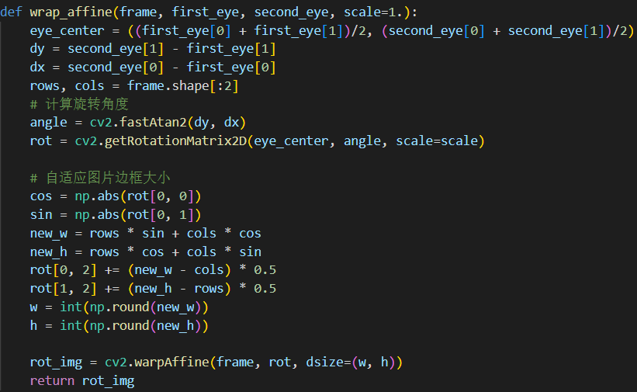
1
人脸检测
b. 水平校正
根据两眼位置计算旋转矩阵
利用仿射变换，将两眼连线调整至水平
Notes:
为了使人脸识别的性能更加稳定，我们对MTCNN识别出来的人脸进行了水平校正，其主要想法是将人像两眼连线调整到水平，因此，需要根据检测出来的眼睛的位置计算旋转矩阵，然后利用仿射变换对图像进行旋转。

Slide 5
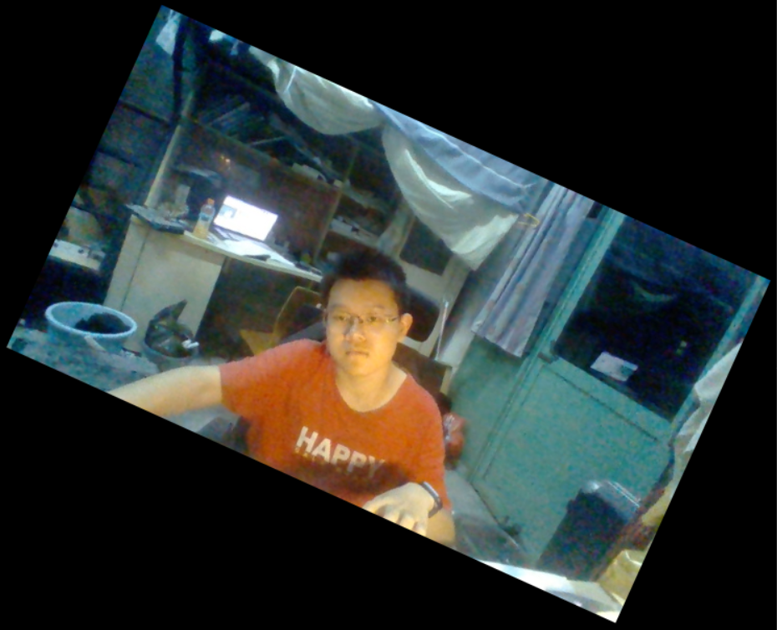
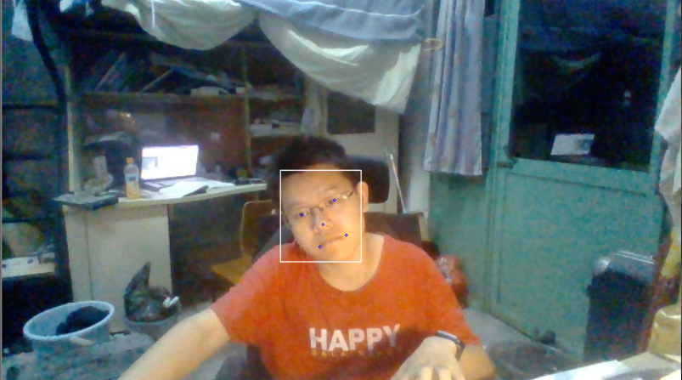
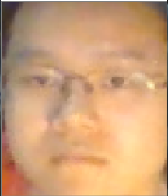
1
人脸检测
b. 水平校正
人脸检测
水平校正
人脸检测
Notes:
这是我们完成水平校正的效果图。对一张输入的图片，我们会先使用MTCNN初步检测人脸，得到其面部关键点的位置，完成水平校正，再用MTCNN检测矫正后的图像，裁剪出人脸。

Slide 6
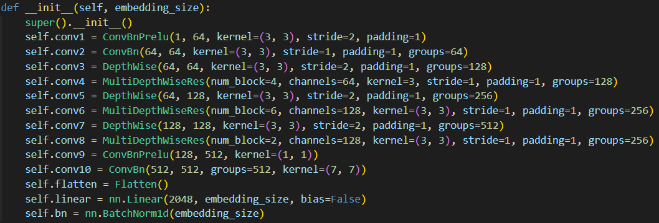
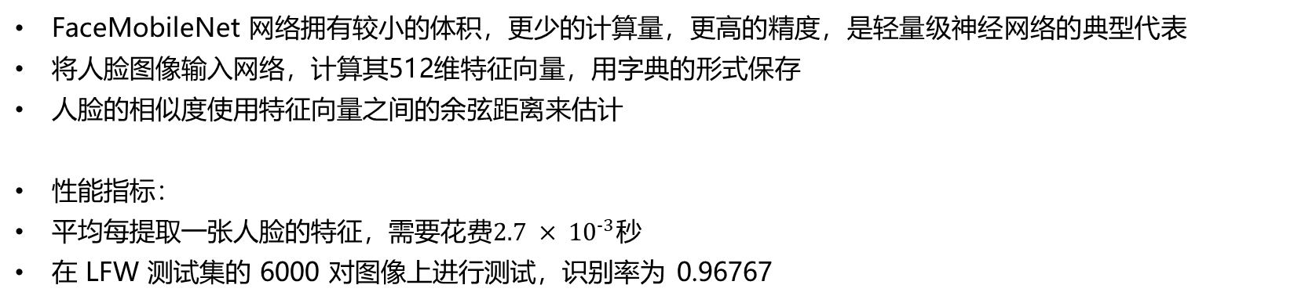
2
人脸识别
a. FaceMobileNet
FaceMobileNet 网络拥有较小的体积，更少的计算量，更高的精度，是轻量级神经网络的典型代表
将人脸图像输入网络，计算其512维特征向量，用字典的形式保存
人脸的相似度使用特征向量之间的余弦距离来估计
性能指标：
平均每提取一张人脸的特征，需要花费$2.7 × {10}^{−3}$秒
在 LFW 测试集的 6000 对图像上进行测试，识别率为 0.96767
Notes:
在人脸识别部分，我们也是直接使用了老师提供的FaceMobileNet模型。其是一种比较轻量级的神经网络，主要是对图像做了很多卷积操作，最终输出一个512维的特征向量。当需要保存人脸特征时，我们会将此向量与identity以字典的形式保存起来；当需要比较人脸时，则使用余弦距离来度量两向量的相似度。经过我们电脑上测试，使用FaceMobileNet平均提取一张人脸特征需用时0.0027秒，在LFW测试集上的正确率为0.968。

Slide 7
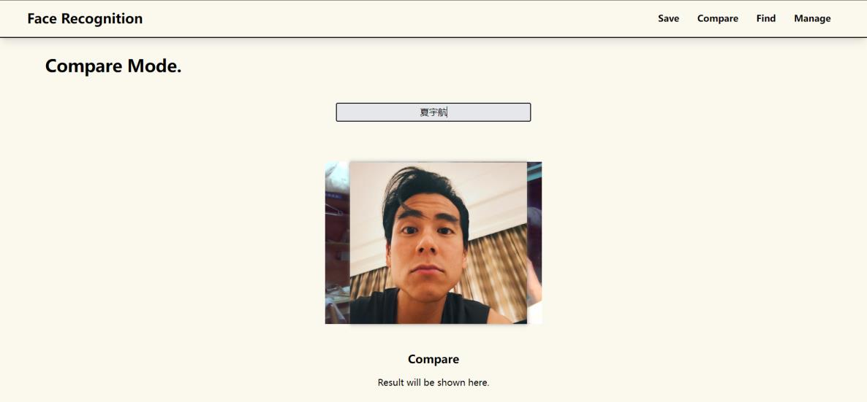
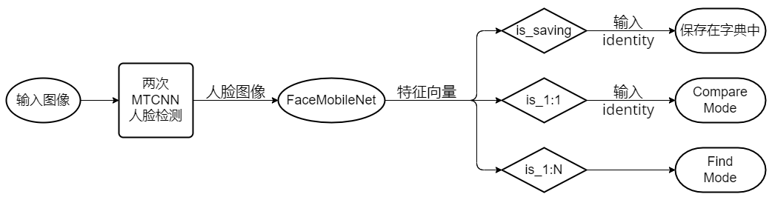
2
人脸识别
b. 程序功能
人脸验证（1:1）
输入： 拍摄照片、对应数据库中的名字
输出：是否为同一人
人脸识别（1:N）
输入：拍摄照片
输出：对应数据库中的名字
数据管理：人脸录入、身份删除
Notes:
最后介绍一下我们程序的运行逻辑。我们支持1:1，1:N的人脸识别功能，也可以在线录入人脸或者删除已经保存的identity。对从摄像头拍摄的图像，我们先进行两次MTCNN人脸检测得到人脸图像，再使用FaceMobileNet输出该人像的特征向量。之后将根据用户选择的模式进行特征的保存或比较。接下来将由夏宇航同学为大家讲一下前后端的架构以及演示视频。

Slide 8
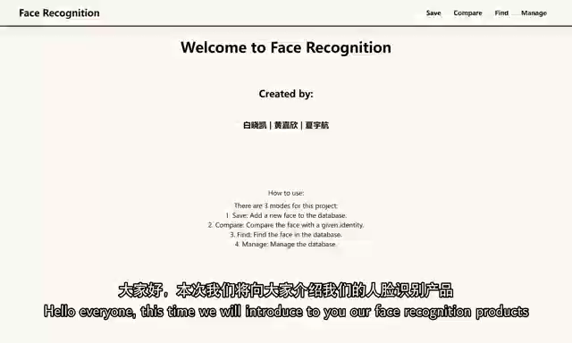
3
前后端构建
前端部分使用 React 框架搭建，样式部分采用 tailwind 编写；
相机部分调用 Web Camera，点击 Compare 或者 Save 时就截取当前帧，转化为 blob 格式的数据传递给后端；
后端采用的是 flask 框架，挂载 python 脚本 app.py 到本地的81端口，监听前端传递来的数据和请求，做出相应的回应；

Slide 9
THANKS
恳请批评指正
10
June

